Slide 1
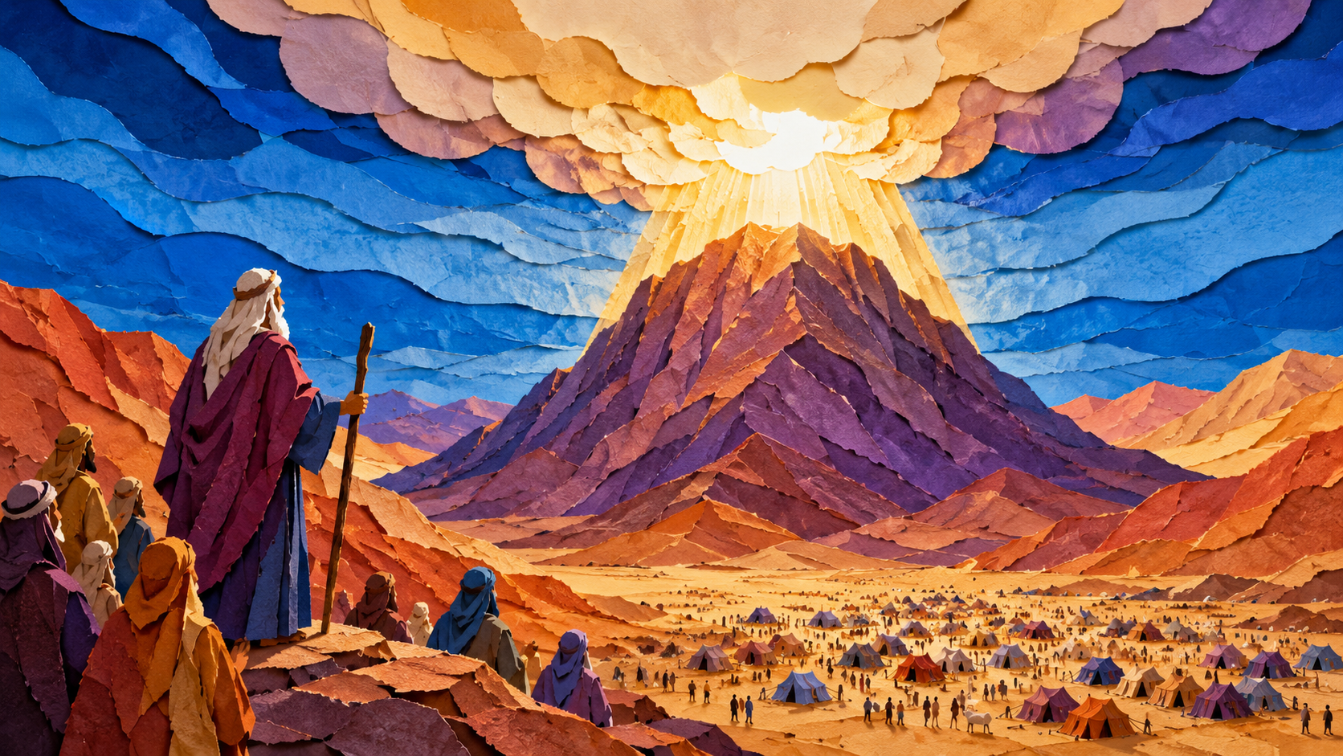
SERIE LOS ATRIBUTOS DE DIOS
LA
MISERICORDIA
DE DIOS
Dios es misericordioso.
No da al culpable el juicio que merece.
Lección para niños
Clara, bíblica y centrada en el evangelio
Serie los atributos de Dios · La misericordia de Dios · 1
1

Slide 2
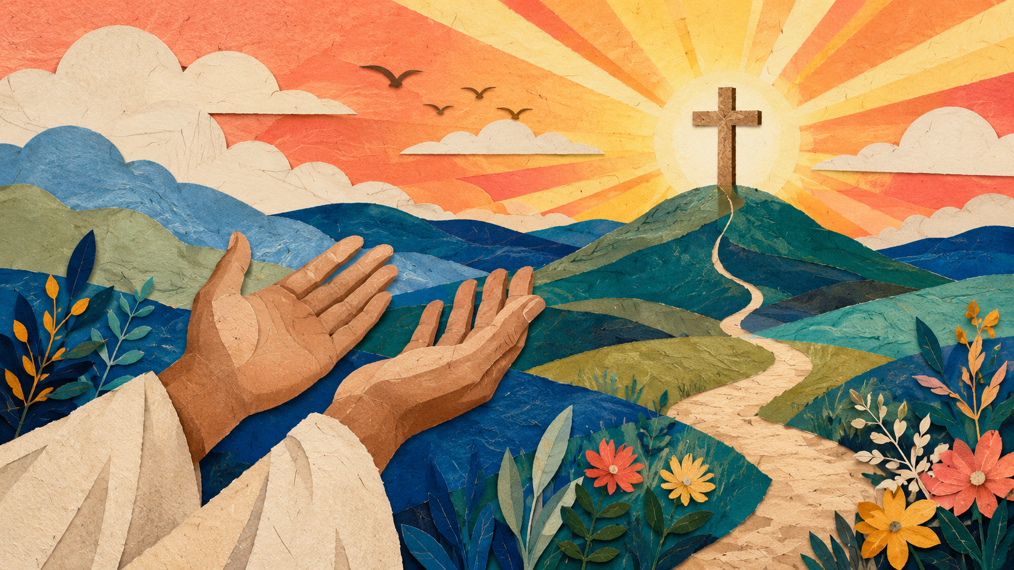
RUTA
EL HILO DE LA CLASE
Hoy seguiremos esta ruta:
1
Qué significa misericordia
2
Cómo se relaciona con la santidad y la justicia de Dios
3
Por qué necesitamos misericordia
4
Cómo Dios mostró su misericordia en la historia bíblica
5
Cómo Cristo revela la misericordia de Dios
6
Qué diferencia hay entre justicia, gracia y misericordia
Idea guía: la misericordia de Dios no es debilidad. Es la compasión santa de Dios hacia culpables y miserables.
7
Qué significa esto para nuestra vida
Serie los atributos de Dios · La misericordia de Dios · 2
2

Slide 3
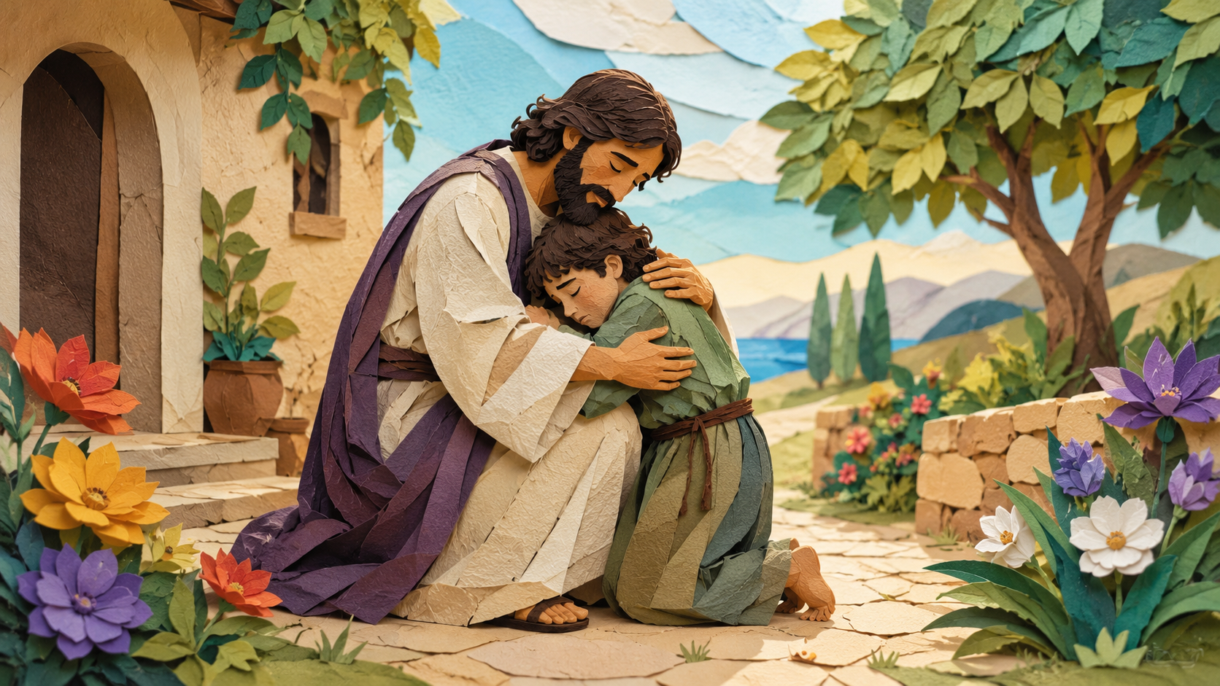
DEFINICIÓN
DEFINICIÓN CLARA
Misericordia de Dios
La misericordia es la disposición compasiva de Dios por la cual Él no da al pecador el juicio o castigo que merece, y se inclina a aliviar su miseria.
No es injusticia
No es descuido
No es merecida
Palabra clave: compasión hacia el miserable y perdón para el culpable.
Serie los atributos de Dios · La misericordia de Dios · 3
3

Slide 4
TEXTO CENTRAL
ÉXODO 34:6–7
“¡Jehová! ¡Jehová! fuerte, misericordioso y piadoso, tardo para la ira y grande en misericordia y verdad... que perdona la iniquidad... y que de ningún modo tendrá por inocente al malvado...”
Dios es misericordioso
Dios perdona
Dios sigue siendo justo
La misericordia no es algo externo a Dios; pertenece a su carácter.
La misericordia se ve cuando Dios no trata al pecador según toda su culpa.
Su misericordia nunca significa aprobar el mal o negar su justicia.
Serie los atributos de Dios · La misericordia de Dios · 4
4

Slide 5
BIBLIA
OTROS TEXTOS CLAVE
Salmo 103:8–13
Dios es compasivo; no nos paga conforme a nuestros pecados.
Lamentaciones 3:22–23
Sus misericordias son nuevas cada mañana.
Lucas 6:36
“Sed misericordiosos, como también vuestro Padre...”
Efesios 2:4–5
Dios es rico en misericordia.
Tito 3:5
Nos salvó según su misericordia.
Hebreos 4:16
En Cristo hallamos misericordia para el oportuno socorro.
Serie los atributos de Dios · La misericordia de Dios · 5
5

Slide 6
DISTINCIONES
JUSTICIA, MISERICORDIA Y GRACIA
JUSTICIA
MISERICORDIA
GRACIA
Recibir exactamente lo que merecemos.
No recibir el castigo que merecemos.
Recibir un favor que no merecemos.
El culpable recibe castigo.
El culpable no recibe toda la condena merecida.
El culpable recibe perdón y salvación.
Idea importante: misericordia y gracia no son lo mismo, aunque siempre van muy unidas.
Serie los atributos de Dios · La misericordia de Dios · 6
6

Slide 7
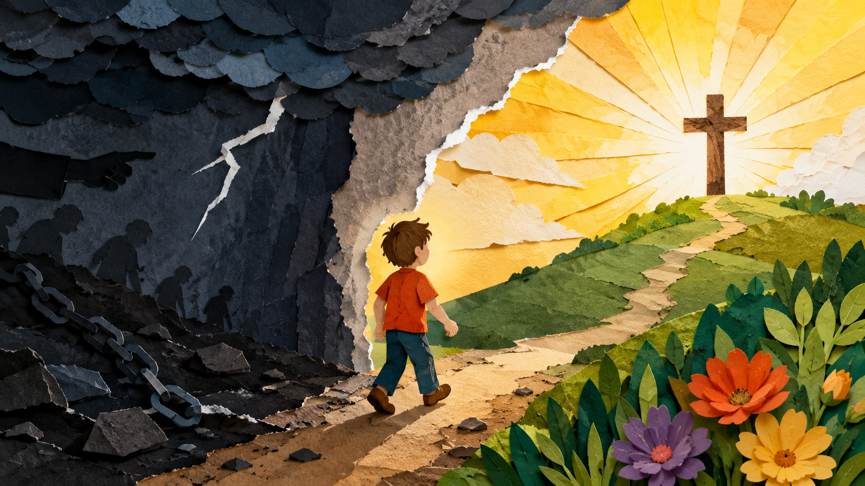
NUESTRA NECESIDAD
¿POR QUÉ NECESITAMOS MISERICORDIA?
Porque somos culpables y miserables delante de Dios.
El pecado nos hace culpables ante la justicia de Dios.
El pecado también nos deja miserables, esclavos y necesitados.
No solo hemos hecho mal; además estamos arruinados por dentro.
Por eso necesitamos misericordia y no solo consejos.
La misericordia mira al pecador como culpable y como miserable.
Serie los atributos de Dios · La misericordia de Dios · 7
7

Slide 8
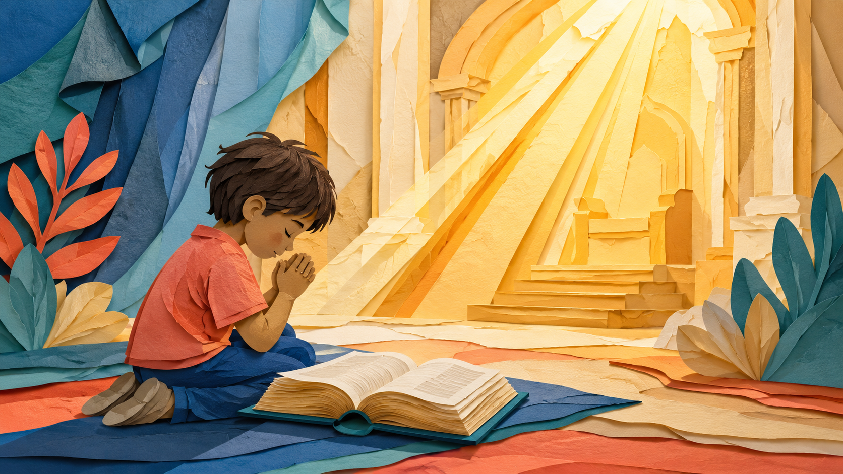
ESENCIA
DIOS ES RICO EN MISERICORDIA
Efesios 2:4–5
“Pero Dios, que es rico en misericordia, por su gran amor con que nos amó, aun estando nosotros muertos en pecados, nos dio vida juntamente con Cristo...”
No dice que Dios tiene un poco de misericordia. Dice que es “rico en misericordia”.
Serie los atributos de Dios · La misericordia de Dios · 8
8

Slide 9
HISTORIA BÍBLICA
LA MISERICORDIA DE DIOS EN LA HISTORIA BÍBLICA
Israel en el desierto
David después de su pecado
Éxodo 34 · Nehemías 9
Salmo 51
Dios vio la rebelión de su pueblo y, aun así, fue paciente y perdonador.
David no apela a méritos; clama: “Ten piedad de mí...”
Nínive
El hijo pródigo
Jonás 3–4
Lucas 15
Dios mostró compasión a una ciudad culpable cuando se humilló.
El padre recibe al hijo miserable, arrepentido y necesitado.
Serie los atributos de Dios · La misericordia de Dios · 9
9

Slide 10
ILUSTRACIÓN BÍBLICA
LUCAS 15: UN PADRE MISERICORDIOSO
El hijo había pecado gravemente.
Quedó pobre, sucio y humillado.
Volvió reconociendo su indignidad.
El padre corrió, lo recibió y no lo trató como merecía.
Esa escena ayuda a entender la misericordia: compasión hacia el culpable miserable.
La misericordia no niega la miseria del hijo; precisamente por verla, se inclina a ayudar.
Serie los atributos de Dios · La misericordia de Dios · 10
10

Slide 11
PREGUNTA CLAVE
¿CÓMO PUEDE DIOS SER MISERICORDIOSO Y JUSTO A LA VEZ?
La misericordia no borra la justicia. Dios no llama inocente al culpable sin más.
La respuesta está en el evangelio: la justicia cae sobre Cristo, para que la misericordia llegue al pecador.
La misericordia de Dios nunca compite con su justicia; ambas se abrazan perfectamente en la cruz.
Serie los atributos de Dios · La misericordia de Dios · 11
11

Slide 12
EN CRISTO
CRISTO ES LA SUPREMA REVELACIÓN DE LA MISERICORDIA
Tito 3:4–5 · 1 Pedro 1:3
Dios nos salvó, no por obras justas nuestras, sino por su misericordia.
En Cristo, Dios no solo siente compasión: actúa poderosamente para salvar.
La resurrección de Cristo también nos da viva esperanza según su grande misericordia.
La misericordia de Dios no nos deja donde estamos; nos rescata y nos conduce a Cristo.
Serie los atributos de Dios · La misericordia de Dios · 12
12

Slide 13
EVANGELIO
EN LA CRUZ: MISERICORDIA PARA EL PECADOR
Misericordia = nosotros no recibimos el juicio que merecemos.
No porque el pecado sea pequeño.
No porque Dios olvidó su ley.
Sino porque Cristo cargó la condena de su pueblo.
Por eso Dios puede mostrar misericordia sin dejar de ser justo.
Serie los atributos de Dios · La misericordia de Dios · 13
13

Slide 14
SALVACIÓN
MISERICORDIA QUE SALVA
Nos despierta
Nos perdona
Estábamos muertos en delitos y pecados.
No trata al creyente según toda su culpa.
Nos adopta
Nos sostiene
Nos recibe como hijos en Cristo.
Su misericordia acompaña la vida cristiana cada día.
Tito 3:5: “nos salvó... por el lavamiento de la regeneración y por la renovación en el Espíritu Santo”.
Serie los atributos de Dios · La misericordia de Dios · 14
14

Slide 15
CADA MAÑANA
SUS MISERICORDIAS SON NUEVAS CADA MAÑANA
Lamentaciones 3:22–23
Dios sostiene nuestra vida cada día.
Dios escucha la oración de sus hijos.
Dios perdona repetidas veces al creyente arrepentido.
Dios no se cansa de hacer bien a los que son suyos.
Su misericordia no es un acto aislado; es una fuente constante.
La misericordia de Dios no solo nos salva al principio; también nos sostiene en todo el camino cristiano.
Serie los atributos de Dios · La misericordia de Dios · 15
15

Slide 16
DOS ALCANCES
MISERICORDIA GENERAL Y MISERICORDIA SALVADORA
Misericordia general
Misericordia salvadora
Dios frena mucho mal en el mundo.
Da paciencia y tiempo de arrepentimiento.
No ejecuta de inmediato todo el juicio que los hombres merecen.
Dios perdona realmente en Cristo.
Dios da nuevo nacimiento y adopción.
Dios rescata eficazmente a su pueblo del pecado y de la condenación.
La misericordia salvadora es especial: no solo retrasa juicio, sino que salva en Cristo.
Serie los atributos de Dios · La misericordia de Dios · 16
16

Slide 17
RESPUESTA
¿CÓMO RESPONDEMOS A ESTA MISERICORDIA?
No con orgullo, sino con arrepentimiento, fe, gratitud y obediencia.
Humildad
Si Dios nos trata con misericordia, no tenemos de qué jactarnos.
Arrepentimiento
La misericordia no nos anima a pecar más; nos guía a volver a Dios.
Gratitud
El corazón agradecido reconoce que vive por pura misericordia.
Misericordia hacia otros
Quien recibe misericordia aprende a ser misericordioso.
Serie los atributos de Dios · La misericordia de Dios · 17
17

Slide 18
IMITACIÓN
DIOS QUIERE QUE SU PUEBLO SEA MISERICORDIOSO
Lucas 6:36 · Mateo 5:7
No podemos perdonar pecados como Dios perdona, pero sí podemos reflejar su compasión.
Ser misericordioso implica ternura, paciencia, ayuda y disposición a perdonar.
La misericordia cristiana no aprueba el pecado, pero sí busca restaurar al caído.
El que ha sido tratado con misericordia aprende a mirar a otros con compasión verdadera.
Serie los atributos de Dios · La misericordia de Dios · 18
18

Slide 19
RESUMEN
JUNTEMOS LAS PIEZAS
1
Dios es misericordioso por naturaleza.
2
Misericordia significa no recibir el juicio o castigo que merecemos.
3
La misericordia mira al pecador como culpable y también como miserable.
4
La misericordia no elimina la justicia; la justicia se cumple en Cristo.
5
La salvación es enteramente un acto de la misericordia de Dios.
6
Sus misericordias sostienen la vida del creyente cada día.
7
Quien recibe misericordia debe vivir en humildad, gratitud y compasión.
Serie los atributos de Dios · La misericordia de Dios · 19
19

Slide 20
MEMORICEMOS
MEMORICEMOS
Misericordia de Dios
Dios es misericordioso: no da al pecador el juicio que merece, y se inclina a aliviar su miseria.
Éxodo 34:6 — “Jehová... misericordioso y piadoso, tardo para la ira...”
Frase corta: Dios no me trata como mi pecado merece, porque Él es misericordioso.
Serie los atributos de Dios · La misericordia de Dios · 20
20

Slide 21
PARA LA CASA
PARA SEGUIR PENSANDO EN CASA
Lee en familia:
Éxodo 34:5–9
Salmo 103:8–13
Efesios 2:1–10
Tito 3:3–7
Lucas 15:11–24
Hablen sobre esto:
¿Por qué la misericordia no es injusticia?
¿Cómo se ve la misericordia de Dios en Cristo?
¿Cómo podemos ser misericordiosos en casa y en la iglesia?
La misericordia de Dios debe llevarnos a adorar, agradecer y obedecer.
Serie los atributos de Dios · La misericordia de Dios · 21
21

Slide 22
FIN
Serie los atributos de Dios · La misericordia de Dios · 22
22

